Slide 1


Hadoop
Hive

Slide 2

目 录
01
Hive简介
02
Hive部署与安装
03
Hive的使用
04
Hive JDBC编程

Slide 3
Hive简介
Hive是构建于Hadoop的HDFS和MapReduce上，用于管理和查询结构化/非结构化数据的数据仓库
使用HQL作为查询接口
使用HDFS作为底层存储
使用MapReduce作为执行层

Slide 4
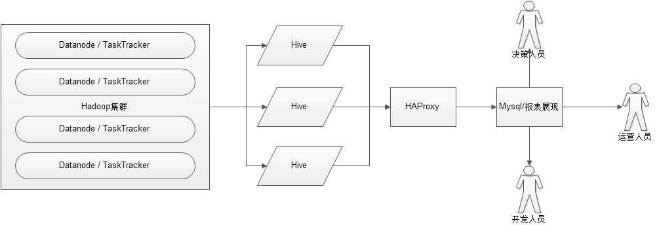
Hive简介

Slide 5
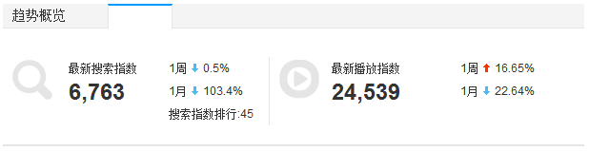
Hive应用
某视频播放和搜索指数

Slide 6
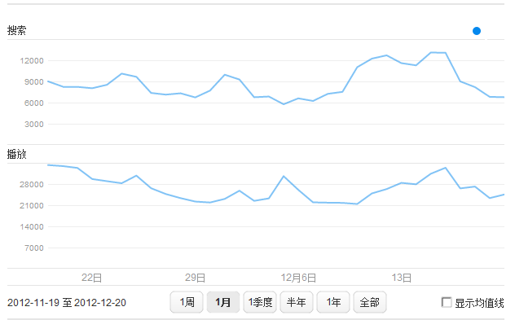
Hive应用
某视频播放和搜索指数

Slide 7
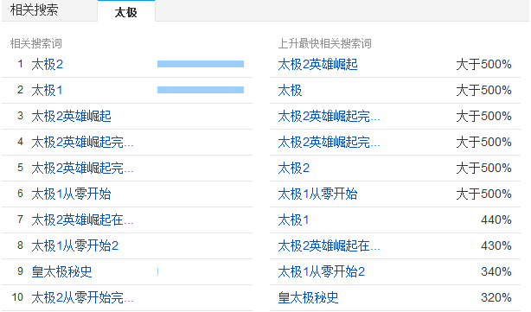
Hive应用
相关搜索

Slide 8
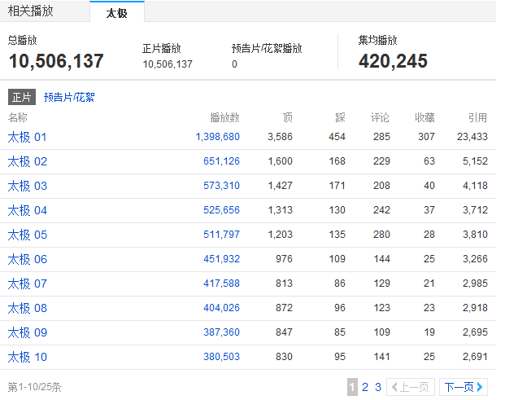
Hive应用
相关播放

Slide 9
Hive vs SQL
对比项目 | Hive | SQL
数据插入 | 支持批量导入 | 支持单条和批量导入
数据更新 | 不支持 | 支持
索引 | 支持 | 支持
分区 | 支持 | 支持
执行延迟 | 高 | 低
扩展性 | 好 | 有限

Slide 10
Hive
Hive是一种数据仓库，包括数据的存储以及查询
Hive包括一个高层语言的执行引擎，类似于SQL的执行
Hive建立在Hadoop的其它组成部分之上，包括Hive依赖于HDFS进行数据保存，依赖于MapReduce完成查询操作
Hive最初的开发由Facebook推动
在Facebook内部每天会搜集大量的数据，并需要在这些数据上进行大量分析
最初的分析是通过手工的python脚本形式进行，数据分析的数量十分巨大，在2006年每天需要分析数十个10GB左右的数据，在2007年增长到大约TB的量级，现在数据分析的数量可能是这个数量的10倍

Slide 11
使用Hadoop进行数据分析
通过前面的课程知道，例子中的效果可以通过Hadoop集群进行，即可以通过Hadoop集群将任务分布到数百甚至上千个节点中进行分析，通过并行执行缩短分析的时间
Hadoop通过MapReduce的并行化方式进行并行处理，能够充分利用数目庞大的分析机器
但是，MapReduce是一个底层的编程接口，对于数据分析人员来说，这个编程接口并不是十分友好，还需要进行大量的编程以及调试工作

Slide 12
使用Hadoop进行数据分析
显然，为了能够支持一个类似于SQL相关的数据查询语言， Hadoop还需要加入一些额外的模块才能够方便数据分析人员的使用，这些额外的模块包括：
数据查询语言本身的定义与构造，这是与终端用户进行交互的接口，最简单的可以通过命令行接口的方式展开用户与系统的交互
构造数据查询语言的执行引擎，即将上述的查询语言进行编译，并通过分布式的执行引擎完成查询，在Hive中，执行引擎会将查询语言翻译为多个MapReduce的任务序列，交给MapReduce程 序去执行
数据查询语言本身需要定义一套数据组织的格式

Slide 13
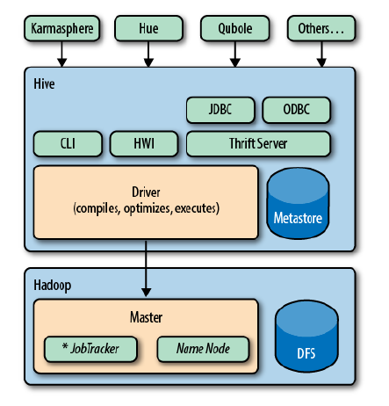
Hive组成模块

Slide 14
Hive组成模块
Hive的模块非常类似于传统的数据库的模块，下面是Hive的必要组成模块以及对应的功能介绍：
HiveQL：这是Hive的数据查询语言，与SQL非常类似。 Hive提供了这个数据查询语言与用户的接口，包括一个 shell的接口，可以进行用户的交互,以及网络接口与 JDBC接口。
JDBC接口可以用于编程，与传统的数据库编程类似，使得程序可以直接使用Hive功能。
Driver: 执行的驱动，用以将各个组成部分形成一个有机的执行系统，包括会话的处理，查询获取以及执行驱动
Compiler：Hive需要一个编译器，将HiveQL语言编译成中间表示，包括对于HiveQL语言的分析，执行计划的生成以及优化等工作
Execution Engine：执行引擎，在Driver的驱动下，具体完成执行操作，包括MapReduce执行，或者HDFS操作，或者元数据操作
Metastore：用以存储元数据：存储操作的数据对象的格式信息，在HDFS中的存储位置的信息以及其他的用于数据转换的信息SerDe等

Slide 15
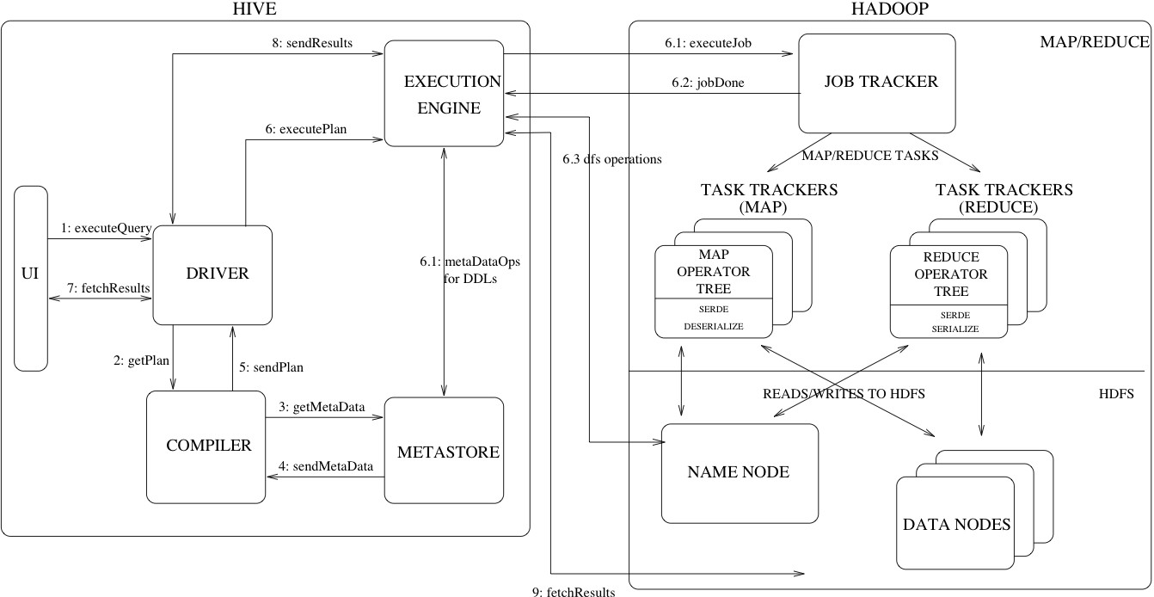
Hive体系结构
Notes:
Step No.操作1Execute QueryHive接口，如命令行或Web UI发送查询驱动程序（任何数据库驱动程序，如JDBC，ODBC等）来执行。
2Get Plan在驱动程序帮助下查询编译器，分析查询检查语法和查询计划或查询的要求。
3Get Metadata编译器发送元数据请求到Metastore（任何数据库）。
4Send MetadataMetastore发送元数据，以编译器的响应。
5Send Plan编译器检查要求，并重新发送计划给驱动程序。到此为止，查询解析和编译完成。
6Execute Plan驱动程序发送的执行计划到执行引擎。
7Execute Job在内部，执行作业的过程是一个MapReduce工作。执行引擎发送作业给JobTracker，在名称节点并把它分配作业到TaskTracker，这是在数据节点。在这里，查询执行MapReduce工作。
7.1Metadata Ops与此同时，在执行时，执行引擎可以通过Metastore执行元数据操作。
8Fetch Result执行引擎接收来自数据节点的结果。
9Send Results执行引擎发送这些结果值给驱动程序。
10Send Results驱动程序将结果发送给Hive接口。

Slide 16
目 录
01
Hive简介
02
Hive安装与部署
03
Hive的使用
04
Hive JDBC编程

Slide 17
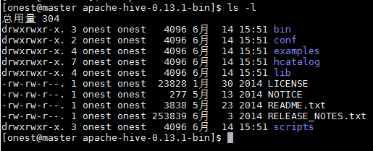
Hive安装
下载Hive的tar包，并解压缩
安装MySQL

Slide 18

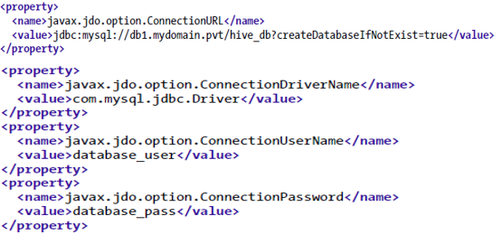
Hive配置
配置环境变量
配置hive-site.xml，并将MySQL链接包复制到Hive中

Slide 19
Hive的元数据存储
在Hive中由一系列的数据表格组成一个名字空间，关于这个名字空间的描述信息会保存在Metastore的空间中
Hive默认使用内存数据库derby存储元数据，使用时不需要修改任何配置，缺点：Hive Server重启后所有的元数据都会丢失。
Hive支持MySql、Oracle等任何支持JDBC连接方式的数据库来存储元数据，需要修改相应的配置项

Slide 20
Hive的数据物理分布
Hive在HDFS中有固定的位置，通常被放置在HDFS的如下目录中：/home/hive/warehouse
每个数据表被存放在warehouse的子目录中
数据划分Partition，数据桶Buckets形成了数据表的子目录
上述数据实际上是数据表文件的元数据，保存在HDFS的NameNode中，实际数据则存储在DataNode中，可能以任意一种形式存储，例如：
使用分隔符的文本文件，或者是SequenceFile
使用用户自定义的形式

Slide 21
Hive的数据模型
每一个类似于数据库的系统都首先需要定义一个数据模型，然后才是在这个数据模型之上的各种操作
Tables：Hive的数据模型由数据表组成
数据表中的列是有类型的（int, float, string, boolean）
也可以是复合的类型，如array、map （类似于JSON形式的数据）
Partitions：数据表可以按照一定的规则进行划分Partition
例如，通过日期的方式将数据表进行划分
Buckets：数据存储的桶

Slide 22
目 录
01
Hive简介
02
Hive安装与部署
03
Hive的使用
04
Hive JDBC编程

Slide 23
启动Hive
完成Hive系统的合适配置之后，打开任意一个命令行界面， 执行下面的命令就可以启动hive的界面
$cd /hive/install/directory 进入hive的目录
hive>
等待用户输入查询命令

Slide 24
创建表
hive> show tables;
显示所有的数据表
hive> create table shakespeare (freq int, word string) row format delimited fields terminated by ‘\t’ stored as textfile;
创建一个表，这个表包括两列，分别是整数类型以及字符串类型，使用文本文件表达，数据域之间的分隔符为\t
hive> describe shakespeare；
显示所创建的数据表的描述，即创建时候对于数据表的定义

Slide 25
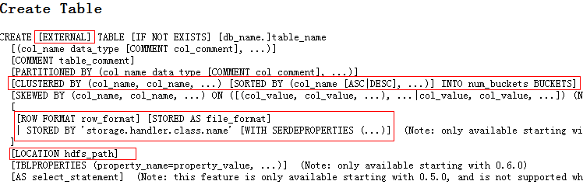
创建表
创建表语法

Slide 26
创建表
创建表语法格式：
external 外部表，类似于mysql的csv引擎
partitioned by 指定分区字段
clustered by sorted by 可以对表和分区对某个列进行分桶操作，也可以利用sorted by对某个字段进行排序
row format指定数据行中字段间的分隔符和数据行分隔符
stored as 指定数据文件格式：textfile sequence rcfile inputformat (自定义的inputformat 类)
location 指定数据文件存放的hdfs目录

Slide 27
删除表
删除表语法格式：
drop table [IF EXISTS] table_name
删除内部表时会删除元数据和表数据文件
删除外部表（external）时只删除元数据

Slide 28
修改表
增加分区：
ALTER TABLE page_view ADD PARTITION (dt='2008-08-08', country='us') location '/path/to/us/part080808' PARTITION (dt='2008-08-09', country='us') location '/path/to/us/part080809';
删除分区：
ALTER TABLE page_view DROP PARTITION (dt='2008-08-08', country='us');
修改字段：
ALTER TABLE name RENAME TO new_name
ALTER TABLE name ADD COLUMNS (col_spec[, col_spec ...])
ALTER TABLE name DROP [COLUMN] column_name
ALTER TABLE name CHANGE column_name new_name new_type
ALTER TABLE name REPLACE COLUMNS (col_spec[, col_spec ...])

Slide 29
加载数据
LOAD DATA [LOCAL] INPATH 'filepath' [OVERWRITE] INTO TABLE tablename [PARTITION (partcol1=val1, partcol2=val2 ...)]
[LOCAL]表示数据文件在本地还是hdfs上
[OVERWRITE]表示是否覆盖表中已有的数据
例如：
加载本地文件到hive中：
load data local inpath '/opt/hive-0.13.1/emp.txt' into table emp ;
加载hdfs到hive中：
load data inpath '/opt/hive-0.13.1/emp.txt' into table emp ;
覆盖已有表中的数据：
load data inpath '/emp.txt' overwrite into table emp ;

Slide 30
加载数据
创建表时加载数据
create table db_hive_0927.emp_load as select empno, ename, deptno from db_hive_0927.emp ;
通过查询表加载数据
insert overwrite table t3 partition(class="job1") select name,age from t1 where class="job1";
将表1中的数据分散到表2和表3
from t1
insert overwrite table t2 partition(class=“job1”) select name,age where class=“job1“
insert overwrite table t3 partition(class="job1") select name,age where class="job1";

Slide 31
查询数据
Select语法：
SELECT [ALL | DISTINCT] select_expr, select_expr, ... FROM table_reference [WHERE where_condition] [GROUP BY col_list] [ CLUSTER BY col_list | [DISTRIBUTE BY col_list] [SORT BY col_list] ] [LIMIT number]
例如：
hive> select * from shakespeare limit 10;
hive> select * from shakespeare where freq > 100 sort by freq asc limit 10;

Slide 32
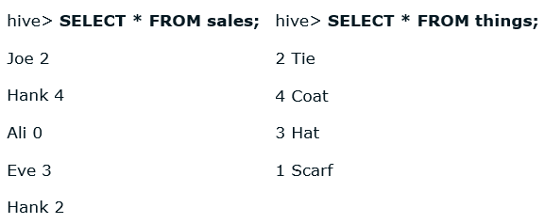
查询数据
Hive中连接查询：
内连接
外连接
Map连接
示例：

Slide 33
查询数据
内连接查询：
hive> SELECT sales.*, things.* FROM sales JOIN things ON (sales.id = things.id);
结果：
Joe 2 2 Tie
Hank 2 2 Tie
Eve 3 3 Hat
Hank 4 4 Coat
Hive中只支持等值连接，在谓词中只能使用等号

Slide 34
查询数据
左外连接查询：
hive> SELECT sales.*, things.*
> FROM sales LEFT OUTER JOIN things ON (sales.id = things.id);
结果：
Ali 0 NULL NULL
Joe 2 2 Tie
Hank 2 2 Tie
Eve 3 3 Hat
Hank 4 4 Coat
左表中的所有数据（没有对应匹配的数据在表things中）

Slide 35
查询数据
右外连接查询：
hive> SELECT sales.*, things.*
> FROM sales RIGHT OUTER JOIN things ON(sales.id = things.id);
结果：
NULL NULL 1 Scarf
Joe 2 2 Tie
Hank 2 2 Tie
Eve 3 3 Hat
Hank 4 4 Coat
返回所有在things里面出现的内容

Slide 36
目 录
01
Hive简介
02
Hive安装与部署
03
Hive的使用
04
Hive JDBC编程

Slide 37
Hive JDBC
Hive 支持了标准的数据库查询接口JDBC，在JDBC中需要指定驱动字符串以及连接字符串
驱动器字符串为 “org.apache.hadoop.hive.jdbc.HiveDriver”，即在Hive 的软件包中已经加入了对应的JDBC的驱动程序
连接字符串则是标志了对应Hive服务器，例如："jdbc:hive://master:10000/default"
Notes:
hive --service hiveserver &

Slide 38
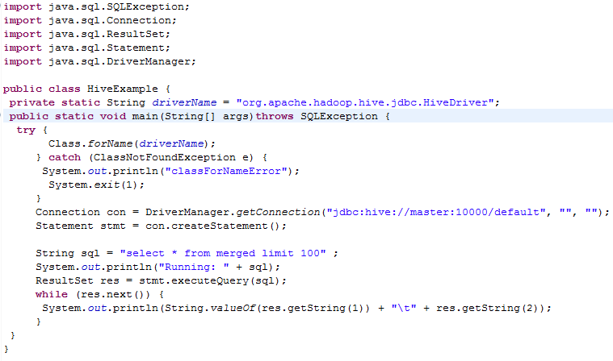
Hive JDBC
程序举例：

Slide 39
Thanks

